Slide 1
Angular Router

Slide 2
What is Routers?
Trong Angular 2, Router là một module được đặt tại @angular/router, cung cấp cho ứng dụng Angluar của chúng ta khả năng điều hướng và hiển thị nội dung phù hợp với địa chỉ URL.
Router cho phép ứng dụng có thể chia thành các pages, và có thể di
chuyển từ page này sang page khác.

Slide 3
Angular Router?
Angular Router:
  Setting up the router
  Navigation
  Child routes
  Routing params
  Lazy loading
  Guards and hooks

Slide 4
Setting up the router
Trong file ‘app-routing.module.ts’:
import { Routes, RouterModule } from'@angular/router’;
const routes: Routes = [{
path: ‘demo’,
component: DictionaryPageComponent
}];
@NgModule({
imports: [RouterModule.forRoot(routes)],
exports: [RouterModule]
})
export class AppRoutingModule { }

Slide 5
Setting up the router
Trong file ‘app.module.ts’:
@NgModule({
imports: [
// other import
AppRoutingModule
],
})
export class AppModule { }

Slide 6
Navigation
Trong file ‘app.component.ts’:
<nav>
<a routerLink=“demo">Demo</a>
</nav>
<router-outlet></router-outlet>

Slide 7
Navigation
Angular router cung cấp service để bạn có thể chuyển trang từ trongcomponent.
Ví dụ: chúng ta có 1 button, khi người dùng click vào button đó thì di chuyển sang page tương ứng.

Slide 8
Navigation - Example
<button class="link“ (click)="gotoDemo()"> Học Angular</button>
<a routerLink="/demo"> Học Angular </a>
constructor(private router: Router) {}
gotoDemo() {
this.router.navigate([‘/demo']);
}

Slide 9
Child routes
Một route có thể chứa trong nó nhiều route con.
ví dụ : localhost:3000/dictionary/1/, trong link này có 3 link con của nó đó chính là localhost:3000/ dictionary/1/detail, localhost:3000/dictionary /1/edit, localhost:3000/dictionary /1/delete
Ví dụ với route dictionary vừa rồi, chúng ta có thể di chuyển vào từng word để xem thông tin chi tiết.
Cú pháp config child route trong Angular như sau.

Slide 10
Child routes
const routes: Routes = [
{
path: ‘demo’, component: PageComponent,
children: [
{
path: ‘:hocAngular’, component: DetailComponent
}]
}
];

Slide 11
Routing params
Lấy data là các params trên url sau dấu hỏi
http://localhost:4200/?id=1&name=2
Params: {id: '1', name: '2'}

Slide 12
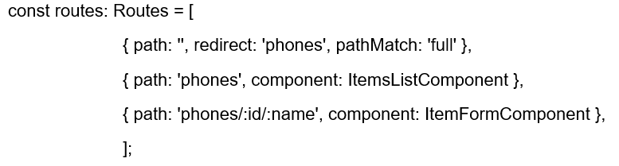
Routing params

Slide 13
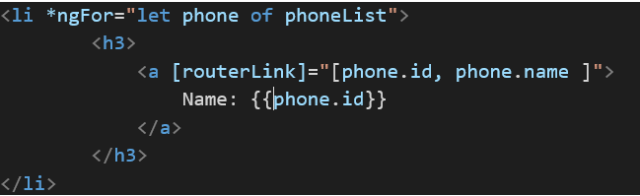
Routing params

Slide 14
Routing params
File component.ts:
Import { ActivatedRoute, ParamMap } from '@angular/router’;
constructor(private route: ActivatedRoute) { }
ngOnInit() {
this.route.paramMap.subscribe((params: ParamMap) => {
const id = params.get('id’);
const name = params.get('name’);
});
}

Slide 15
Lazy loading
Lazy loading:
  Lazy loading là quá trình load các phần code đã được chia nhỏ của ứng dụng, và chỉ load chúng khi cần.
  Angular router, cho phép chúng ta thực hiện lazy load.
  Lazy loading giúp tăng hiệu suất quá trình khởi động - vì chúng ta chỉ download một phần bundle của ứng dụng thay vì toàn bộ.
  Với Angular chúng ta cho thể code split (chia nhỏ code) trên @NgModule và phục vụ chúng khi cần thông qua router.
  Với mỗi route cụ thể, router của Angular sẽ load phần code của module đó.

Slide 16
Lazy loading
Khi ứng dụng trở nên lớn hơn, chúng ta sẽ chia nhỏ thành các NgModule để dễ dàng tổ chức, bảo trì code..
Router support chúng ta lazy-load từng NgModule theo yêu cầu.
Giúp giảm việc tải bằng cách chia nhỏ thành các phần, và tải về từng phần.
Rất hữu ích khi sử dụng trong các project thực tế.

Slide 17
Guards
Trong nhiều trường hợp, bạn muốn kiểm tra xem người dùng có được phép truy cập vào page đó không:
  Giả sử page đó cần phải đăng nhập mới xem được
  Hoặc page đó cần có quyền admin mới vào được.
  Hoặc app phải lưu thông tin rồi mới chuyển page.
  Hoặc app phải fetch data nào đó trước rồi mới vào page.
  Hoặc app phải hỏi người dùng xem có chắc chắn muốn chuyển page.

Slide 18
Guards
Angular router hỗ trợ bạn với nhiều loại guard khác nhau:
  CanActivate: kiểm tra xem có được di chuyển tới target route không.
  CanActivateChild: kiểm tra xem có di chuyển tới target child route không.
  CanDeactivate: kiểm tra xem có được rời khỏi route hiện tại không.
  Resolve: sử dụng để lấy dữ liệu trước khi vào route.
  CanLoad: kiểm tra xem có được load lazy-load route không.

Slide 19
Hooks
Component lifecycle hooks:
  Là 'điểm neo' các mốc sự kiện quan trọng trong vòng đời của component, từ khi nó được tạo ra và hủy bỏ.
  Các Component lifecycle hooks cho phép gán các hành động cụ thể sẽ được thực hiện tại thời điểm tương ứng với hook trong vòng đời của component.
  Các thực thể directive và component có một vòng đời do Angular tạo ra, cập nhật và hủy bỏ chúng.
  Các nhà phát triển có thể thiết lập các thời điểm then chốt trong vòng đời bằng cách thực thi một hoặc nhiều Lifecycle Hook interfaces trong thư viện Angular core.

Slide 20
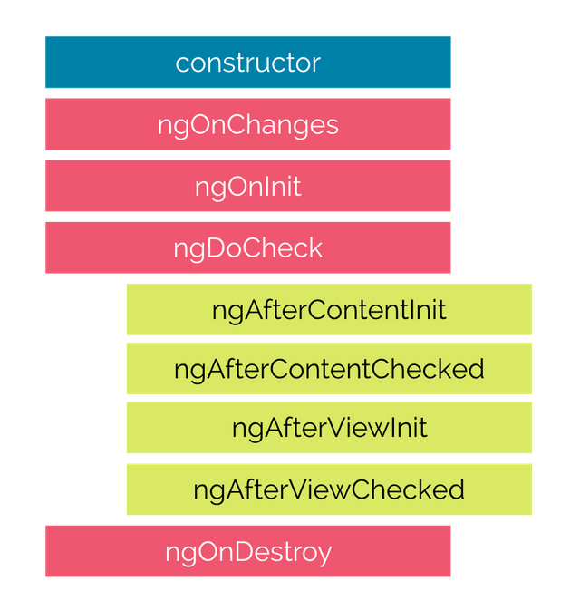
Hooks

Slide 21
Hooks
Sử dụng chung cho cả Directive và Component:
  ngOnInit: Khởi tạo directive và component sau khi Angular khởi tạo các thuộc tính của dữ liệu ràng buộc.
  ngOnChanges: Phản hồi lại sau khi angular cài đặt một thuộc tính dữ liệu ràng buộc. Phương thức nhận một object changes của hiện tại và giá trị trước đó
  ngDoCheck: Phát hiện và thực hiện thay đổi. Được gọi mỗi khi tìm thấy thay đổi
  ngOnDestroy: Thu hồi trước khi Angular hủy bỏ directive/component. Hủy đăng ký observables và tháo gỡ các sự kiện để tránh tốn bộ nhớ

Slide 22
Hooks
Chỉ với Component:
  ngAfterContentInit: Sau khi angular xuất content ra view.
  ngAfterContentChecked: Sau khi Angular kiểm tra sự ràng buộc content để xuất content ra view
  ngAfterViewInit: Sau khi Angular tạo ra view của componet
  ngAfterViewChecked: Sau khi Angular kiểm tra ràng buộc dữ liệu trên view

Slide 23
Q&A

